Slide 1
数据结构

Slide 2
竞赛中最重要的东西就是数据结构和数学了，当大家学得更加深入会发现
数据结构和算法密不可分

Slide 3
本节课会讲解一些竞赛常用的数据结构
要求掌握的有：
单调栈，邻接表，ST表
要求知道简单用法的有:
线段树，树状数组，堆
扩展：
set, priority_queue, map

Slide 4
大家应该都知道栈就是一种先进后出的数据结构
每次只能从栈顶放入
也只能弹出栈顶元素

Slide 5
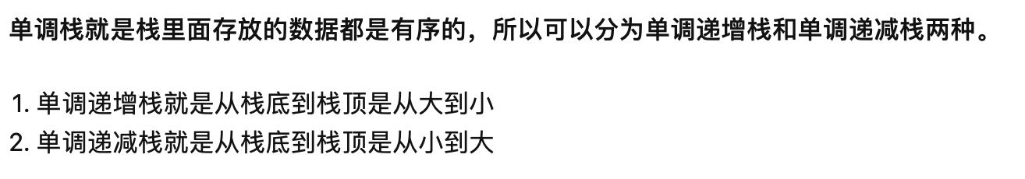
我们知道栈是先入后出，也就是说对于单调递增栈，每次插
入元素，我们都会将所有原本大于该元素的栈顶元素弹出，这样才
能保证栈的单调，递减栈类似。
那么在这个过程中，我们可以发现，对于每个被弹出的元素，
当前元素就是他的 左边/右边 第一个比他 大/小 的元素。

Slide 6
从而我们可以推断单调栈的一个简单作用：
O(n)的时间复杂度求出一个数组中所有元素往 右/左
走的第一个 大于/小于 它的元素

Slide 7
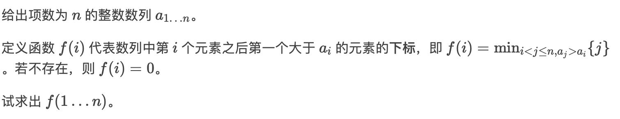
来看一道模版题：https://www.luogu.com.cn/problem/P5788

Slide 8
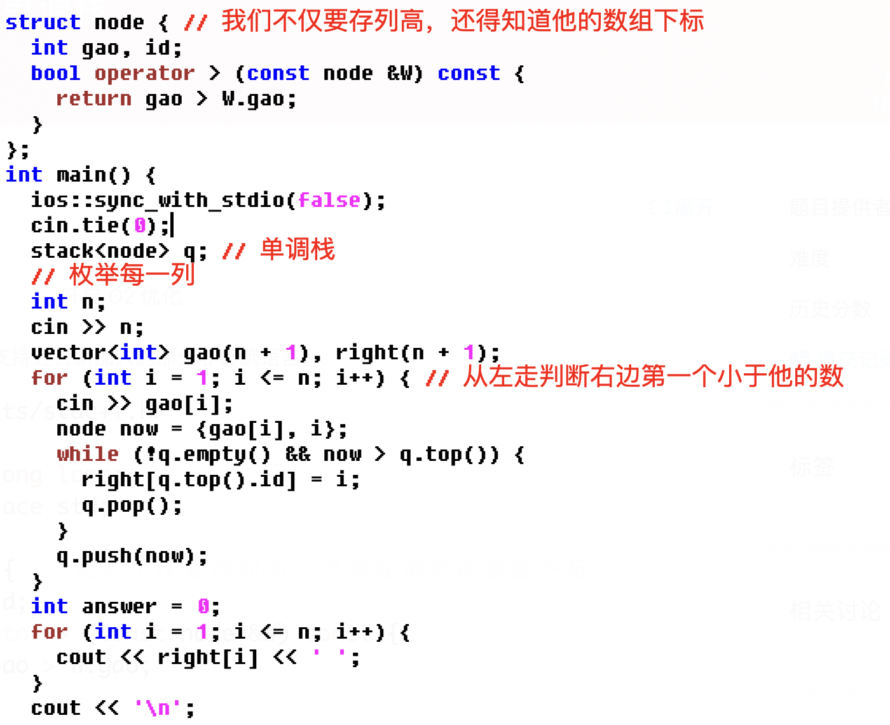
本体略微卡常，
像我一样使用STL做栈
可能需要开O2优化才能
AC

Slide 9
给出一个矩形统计图，它的每个矩形的宽度都为1，
高度是题目所给。要你求出这个矩形图中最大面积的长方形。

Slide 10
简单分析，我们不难发现，每一个可能是答案的长方形，
他的高度必然是他所包含的列中最矮的一列的高度
那么，我们枚举每一列，将当前列的高度设为矩阵的高度
我们再判断往左最多能走几列，往右走最多能走几列，那么
当前最大长方形的面积就是（左右能走距离和 + 1）乘以 当
前列高，那么每一列的答案中取最大的，就是最终的答案

Slide 11
显然，这个问题的时间复杂度瓶颈为求解左右能
走的列数，这很显然能用我们提到的单调栈来解决，那
么最后总的时间复杂度就是O(n)，n为列的数量

Slide 12
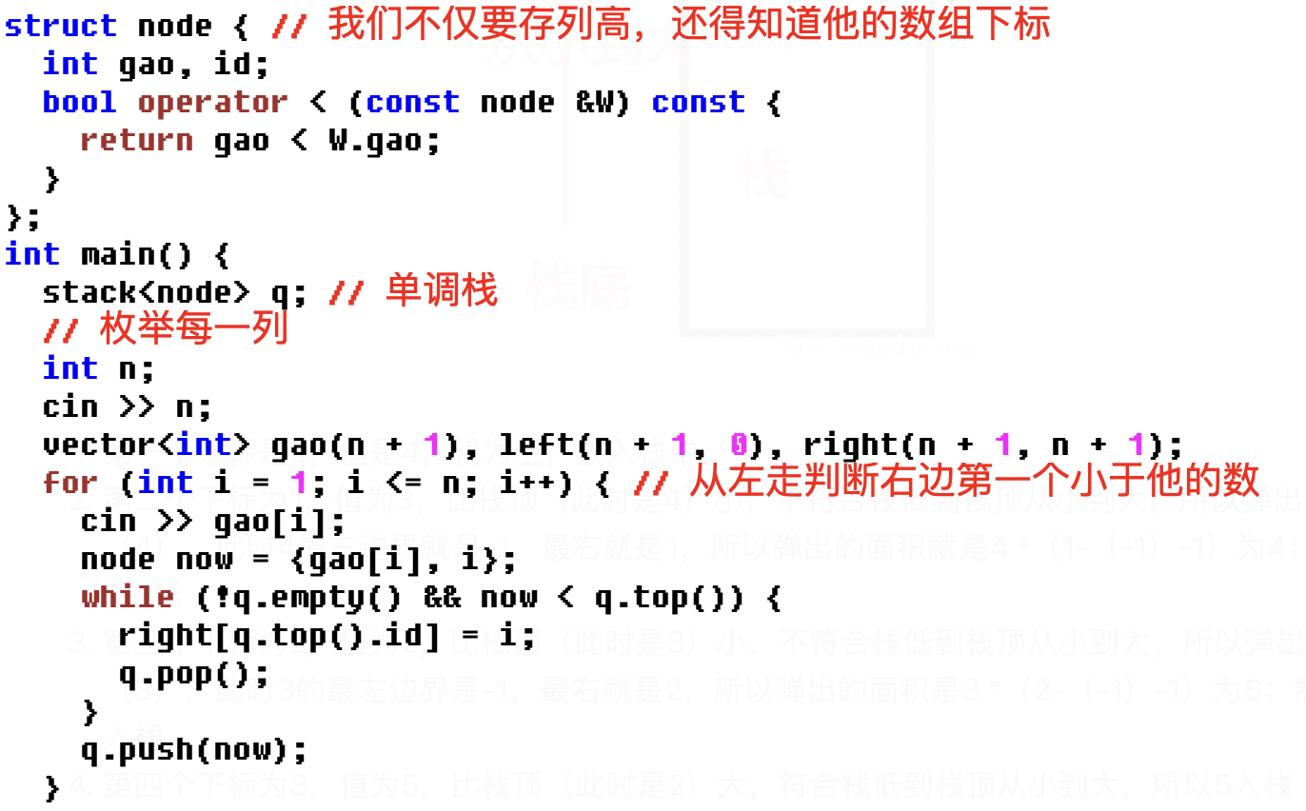

Slide 13
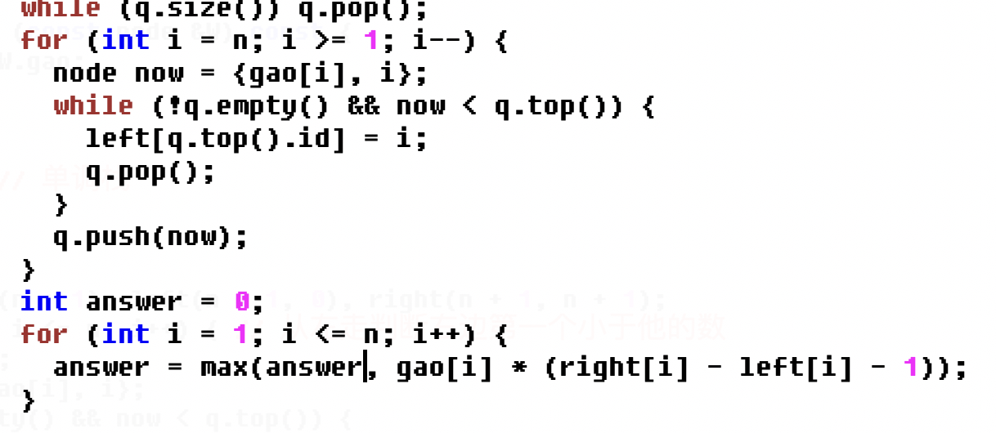

Slide 14
邻接表：其实就是很多个单链表拼接在一起
长这样->
一号头节点
数据
数据
二号头节点
指针，用来寻找下一个数据
三号头节点
数据
四号头节点
数据
数据
数据

Slide 15
邻接表在竞赛中的作用是存图，在一个n节点，
M条边的图中我们会开n个头节点，每个头节点指
向的数据都表示该点有直接连边的点。而这个过程，
我们一般用数组模拟。

Slide 16
头插法过程
head
1
2
1
new
这样一个数据就插入完成啦！
2
head
1
2
new
head
1
2
3
new

Slide 17
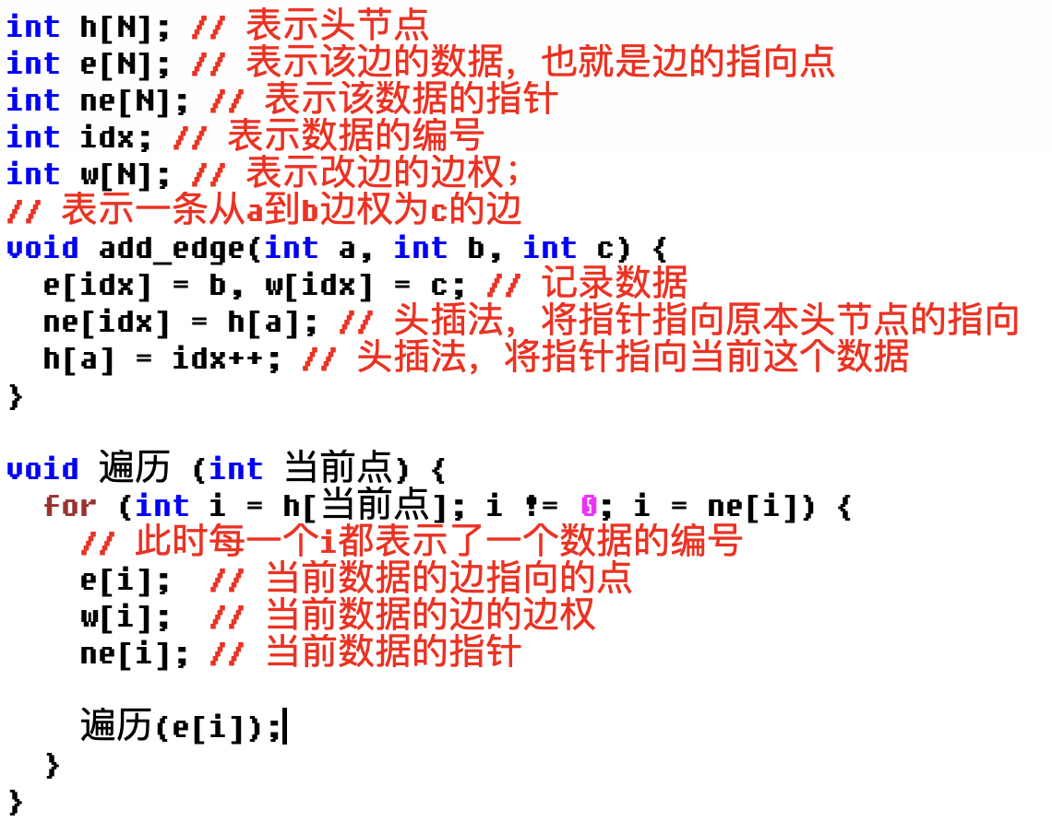

Slide 18
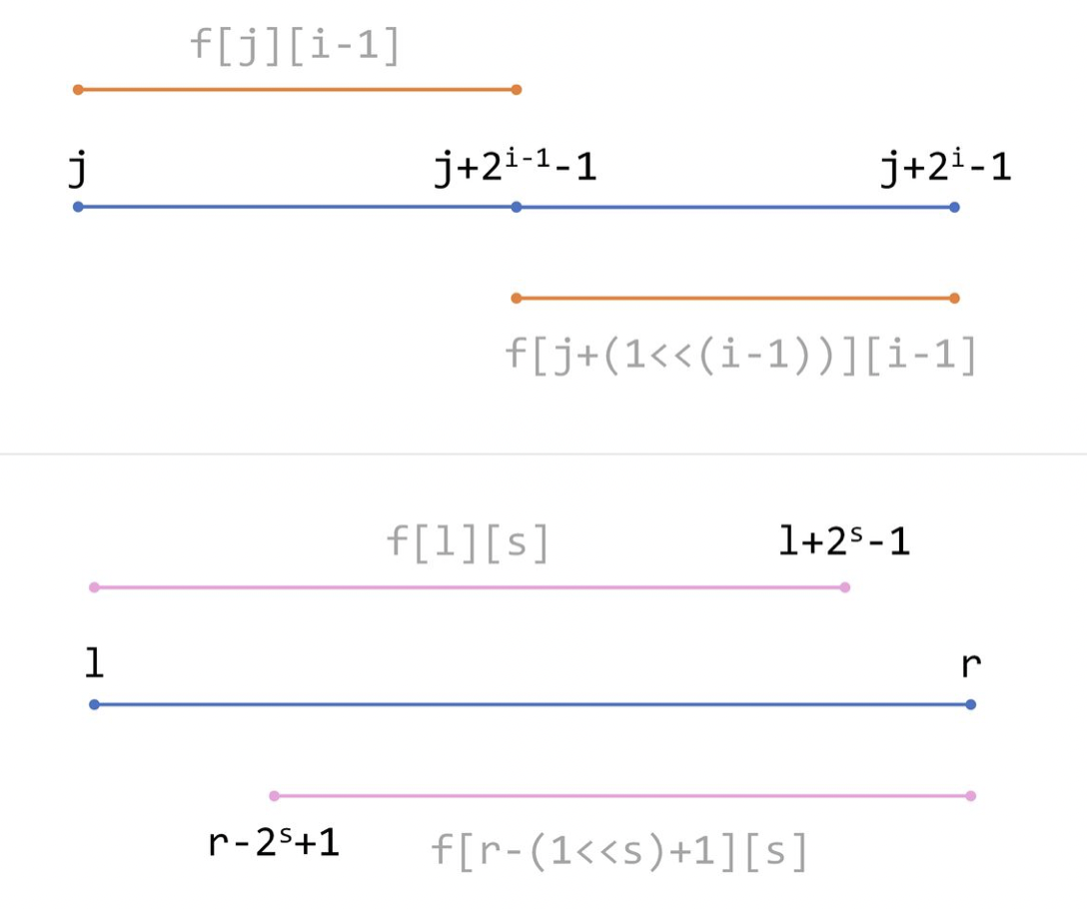
ST表 (参考Pecco的文章）

Slide 19
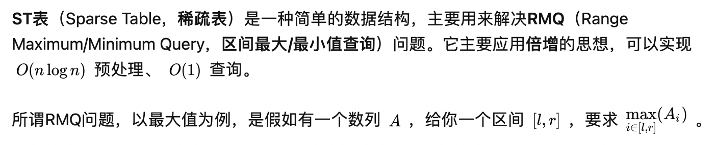
我们用一个二维数组F[i][j]表示从数组下标i开始的，区间长度为2^j 次方
的区间的最大值
比如对于一个数组 1 3 2 4 5 7 4 3 2
f[1][0] = 1, f[2][0] = 3, f[3][0] = 2
f[1][1] = 3, f[2][1] = 3, f[3][1] = 4
f[1][3] = 7;

Slide 20
😭：我发现到F数组所表示的区间长度都是2的整次幂，这并不能表示所有
的区间啊！ 比如 求区间 1 ～ 6 的最大值，F数组中并没有一个对应的区间
😊：应为F数组的大小都是2的整次幂，那么对于任意一个区间，我们都可以用
两个区间将其覆盖，那么我们只要取这两个区间的最大值就好了，比如
你刚才问的1～6 我们可以表示为max(F[1][2], f[2][2]) ， 其中F[1][2] 区间为 1 ～ 4
而F[2][2]区间为 3 ～ 6， 那么两个区间的并集就是1 ～ 6啦！！！！

Slide 21
以二的整次幂作为区间长度有一个好处，我们可以用倍增的思想来
预处理出F数组，最开始，我们知道所有区间长度为2^0的F的值就
是该数组对应下标的元素，那么每个区间长度为2^1的F的值，只需要用
两个2^0大小的就可以得到，对于任意2^k都是如此，而我们的区间长度
在2的整次幂表示下只有log次，那么我们的预处理时间复杂度就是O(nlogn)
的，每次查询任意区间最值是O（1）的；

Slide 22
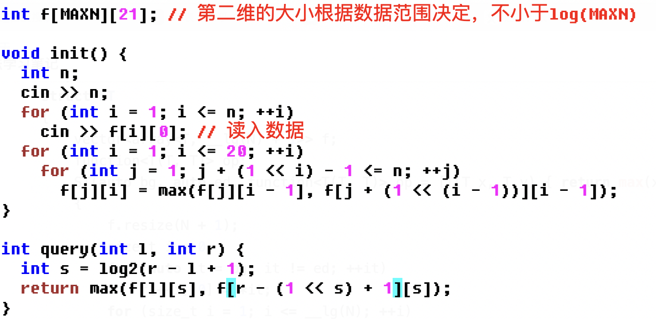

Slide 23
来看一道模版题：https://ac.nowcoder.com/acm/problem/50449
题目大意就是给定一个数组，m次询问，每次问l，r的区间最大值
数据范围较大，暴力必然超时，我们考虑使用ST表

Slide 24
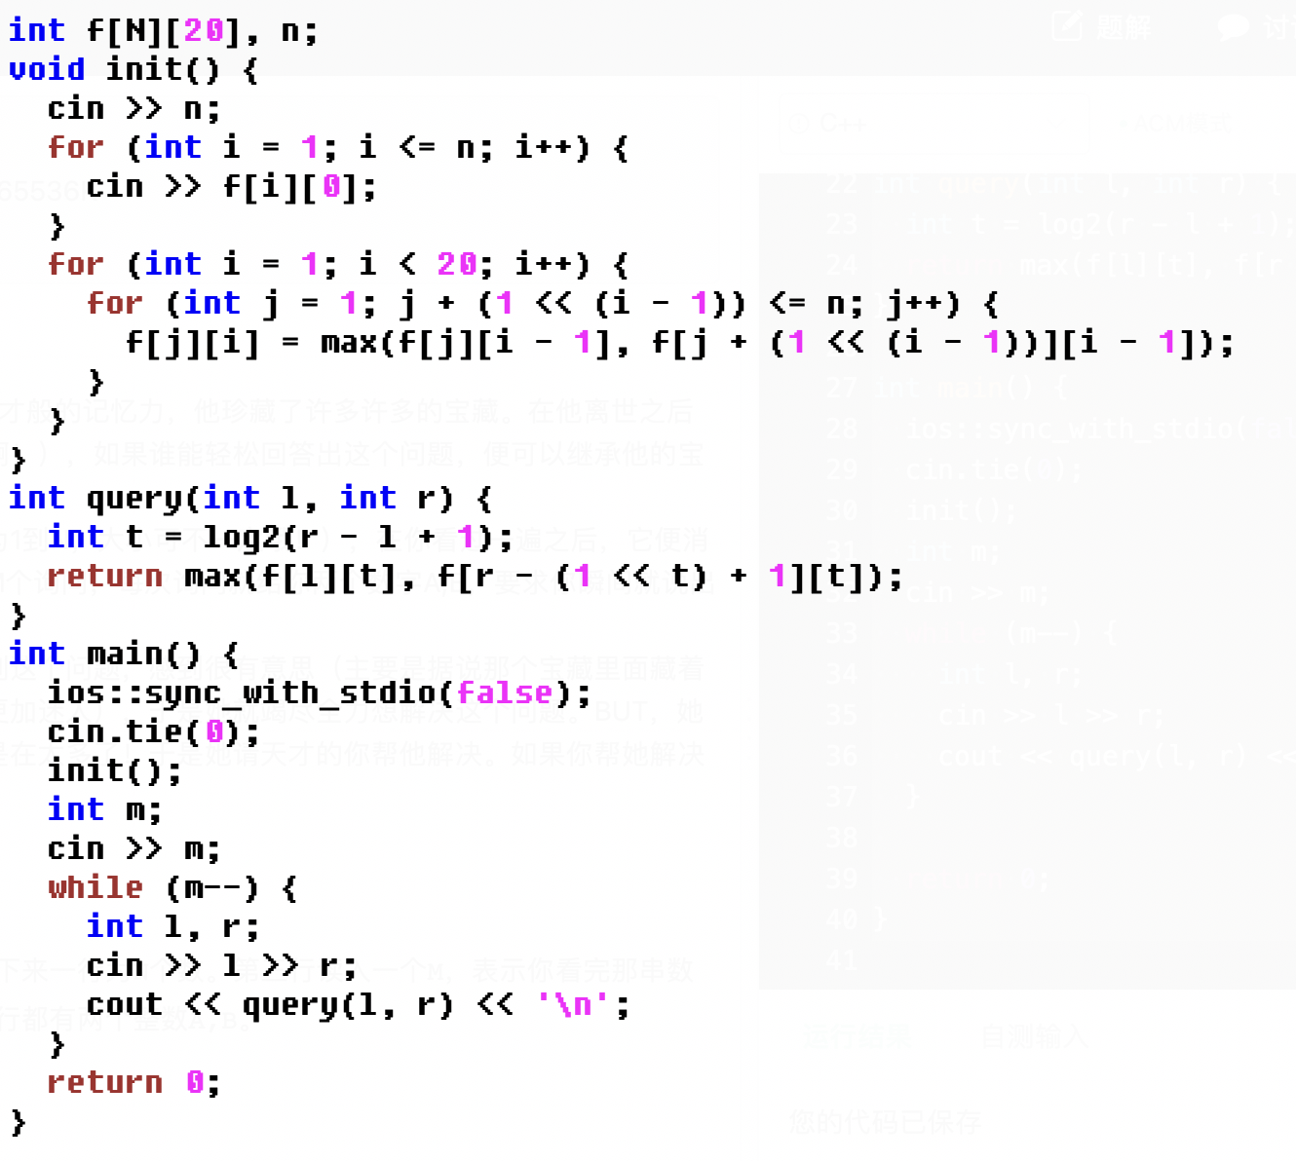

Slide 25
了解即可

Slide 26
树状数组：维护前缀/后缀 的信息：前缀和，前缀最值 。。。
（前缀就是从数组开头往后的一段区间，后缀类同）
支持logn的修改和logn的查询（修改某个数的大小，查询前缀和，前缀最值。。)
长这样：

Slide 27
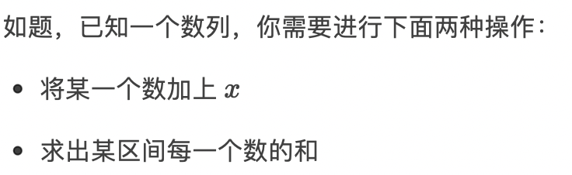
模版题1:https://www.luogu.com.cn/problem/P3374
我们知道树状数组可以得到前缀和，
对于一个区间l~r, 他的和其实就是r前缀和减去(l-1)的前缀和

Slide 28
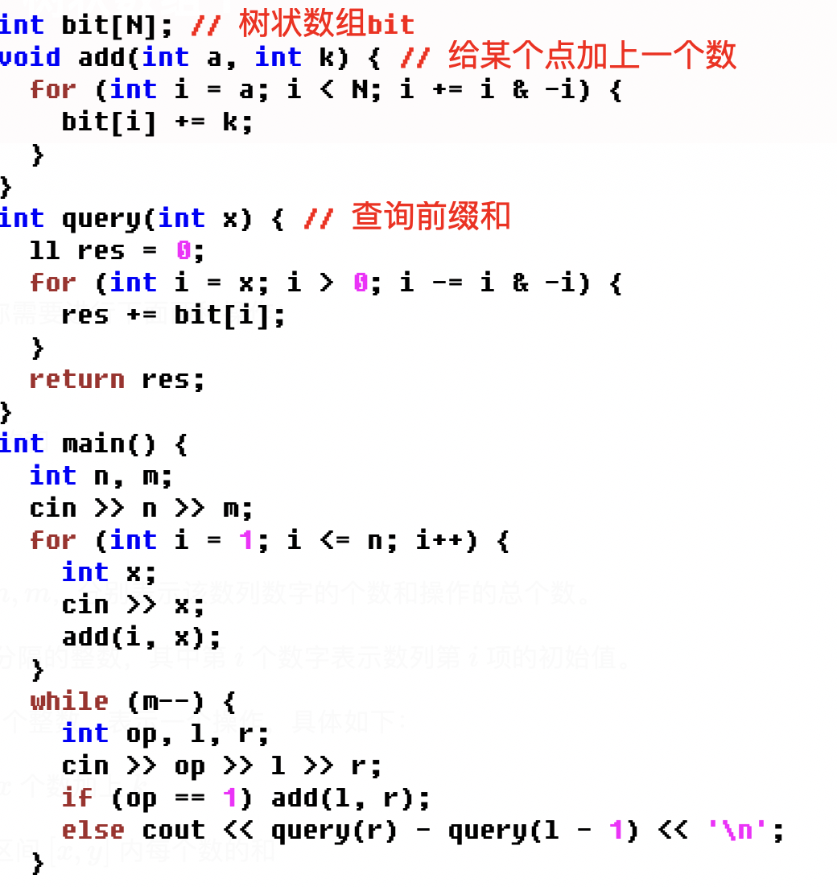

Slide 29
线段树：故名思义，每个节点都维护了一个线段
用法很多，可以解决各种区间问题，区间修改，且时间复杂度一般都是logn
如区间和，区间乘，区间加，区间max/min。。。。。。。。
长这样：

Slide 30
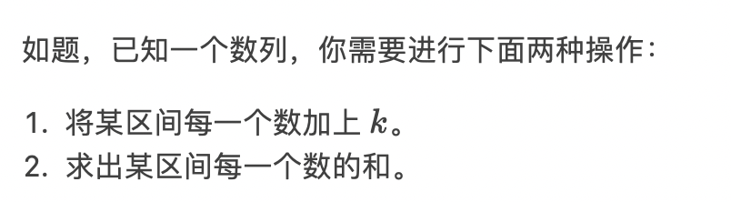
模版题：https://www.luogu.com.cn/problem/P3372

Slide 31
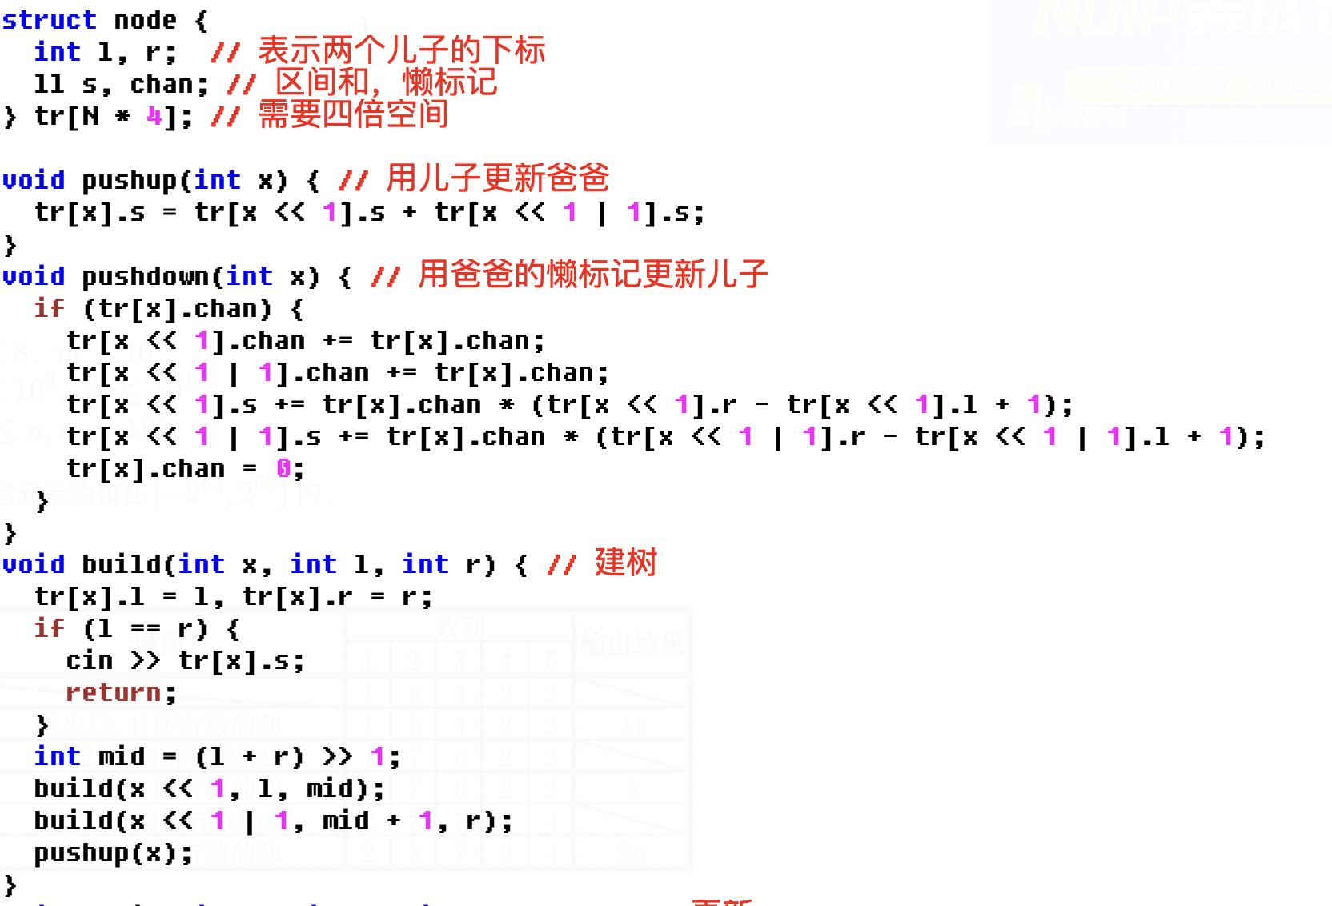

Slide 32
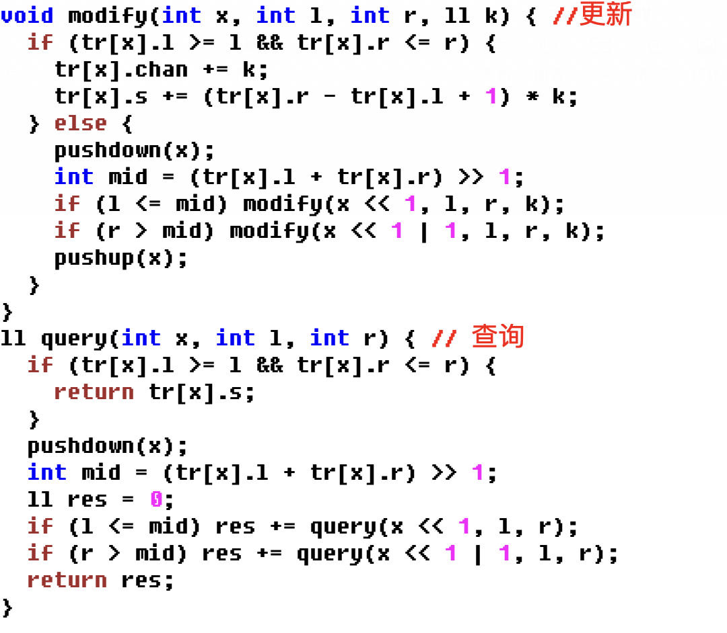

Slide 33
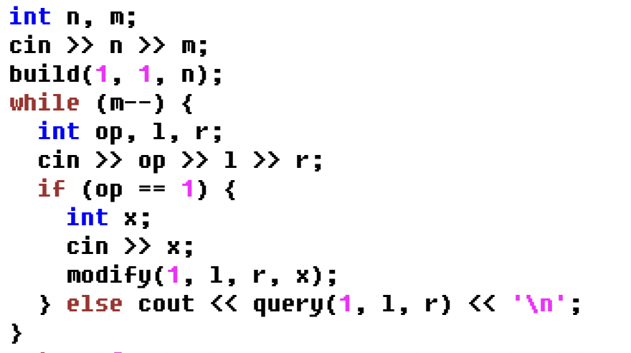

Slide 34
堆：没啥好讲的了，logn插入和去除堆头，堆头就是最小/最大的元素
在竞赛当中，我们一般用c++/java/python提供的priorityqueue，也就是
优先队列来替代堆

Slide 35
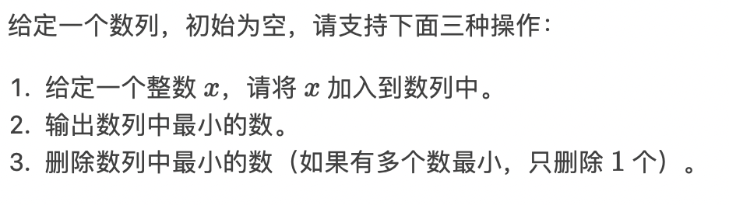
模版题：https://www.luogu.com.cn/problem/P3378

Slide 36
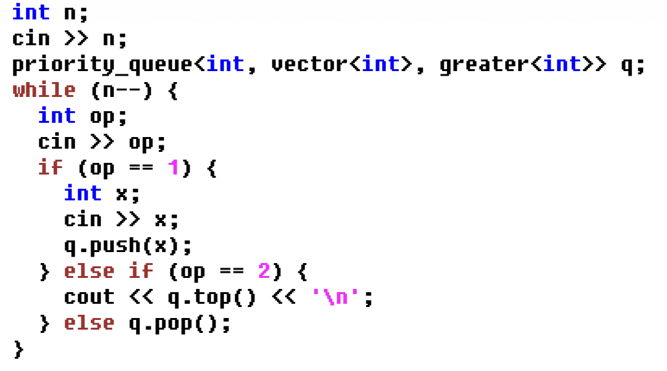

Slide 37
Set：集合，底层是红黑树， 有不少奇妙的技巧，妙用
一般有set，multiset，一个不允许重复元素，一个允许，支持二分
也就是lower_bound, upper_bound，可以类似堆一样取最小/最大元素
也就是set.begin()
priority_queue：用来替代堆
Map：map的底层是红黑树，unordered_map也就是哈希表，
底层是拉链法+红黑树，可以存储建值对 <key, value>

Slide 38
最后的最后给大家讲一讲二分（主要是考核很可能会考）
一般的二分板子，在之前的ppt和大家讲过了，就是l，r指针可以logn次确定
答案区间，大家一定要去看第一个ppt的那个二分答案，check的思想
题目：有一堵由n列砖组成的墙，墙外洪水每秒一米的高度上涨，你每
秒可以让某一列砖的高度+1，洪水高度高于高度最小的列，水就会进来
游戏结束，问最多能坚持多少秒

Slide 39
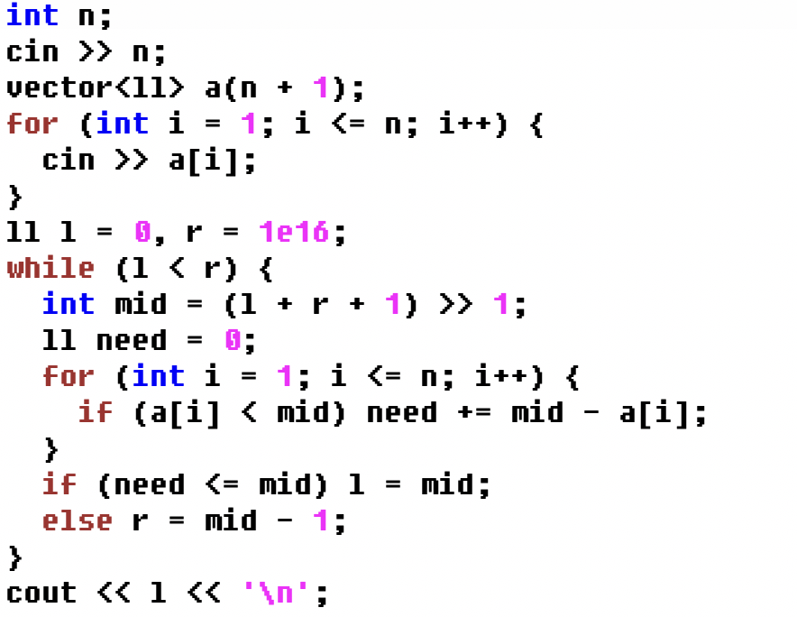
这份代码没有验证，不保证不存在某些细小bug喔！

